Slide 1


20194111 최민규
공유 메모리
운영체제

Slide 2
과제 내용
앞에서 소개된 POSIX 공유 메모리 프로그램 (shprod.c, shcons.c,그림 3.16, 3.17)을 실행하고 결과를 분석하여라.
또는 리눅스 메시지 큐 사용
운영체제

Slide 3
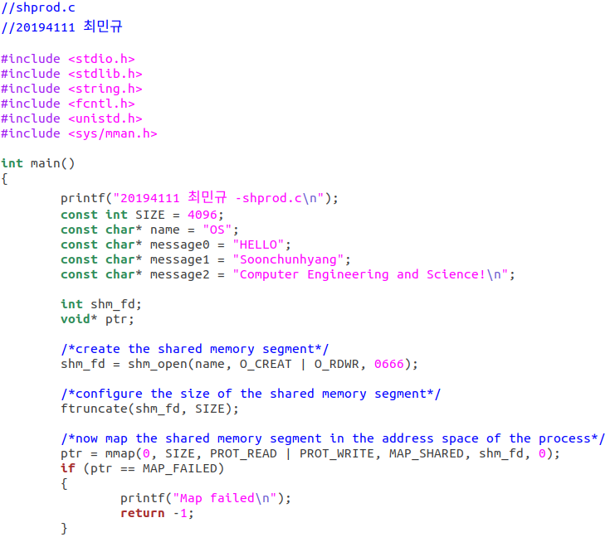
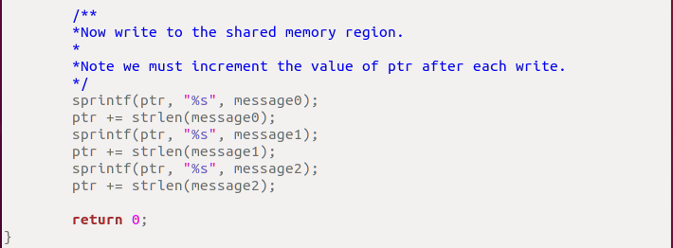
20194111최민규 운영체제
SUB TITLE :// 1. 소스 코드 작성 – shprod.c
헤더 파일 추가
<stdio.h> :기본 입, 출력을 담당
<stdlib.h> :유틸리티 함수 담당
(동적 메모리, 난수, 시스템 호출 등)
<string.h> : 문자열 조작 담당
<fcntl.h> : 파일 제어 담당
<unistd.h>:POSIX API 담당
<sys/mman.h>: 메모리 매핑 함수 담당. ( *mmap() )
공유 메모리에 message 0~2까지를 출력.
*포인터 값을 문자열 크기만큼 증가시키면서 각 문자열을 출력함.
(변수 선언)
SIZE: 공유 메모리 크기
name: 공유 메모리 이름
message 0~2: 공유 메모리에 출력할 문자열들
shm_fd: 공유 메모리의 파일 디스크립터
*ptr: 매핑된 공유 메모리의 시작 주소
(공유 메모리 생성)
“OS” 라는 이름의 읽고 쓸 수 있는 공유 메모리를 생성하고 shm_fd에 할당.
공유 메모리의 사이즈를 SIZE(4096bytes)로 지정.
shm_fd에 연결된 공유 메모리를 시작 주소를 0, 크기는 4096bytes로 메모리에 매핑.
MAP_SHARED 플래그를 주어 다른 프로세스 (shcons.c) 와 메모리를 공유할 것을 명시.
매핑 실패 시 오류 출력 후 return -1;.
shprod.c를 위와 같이 작성.

Slide 4
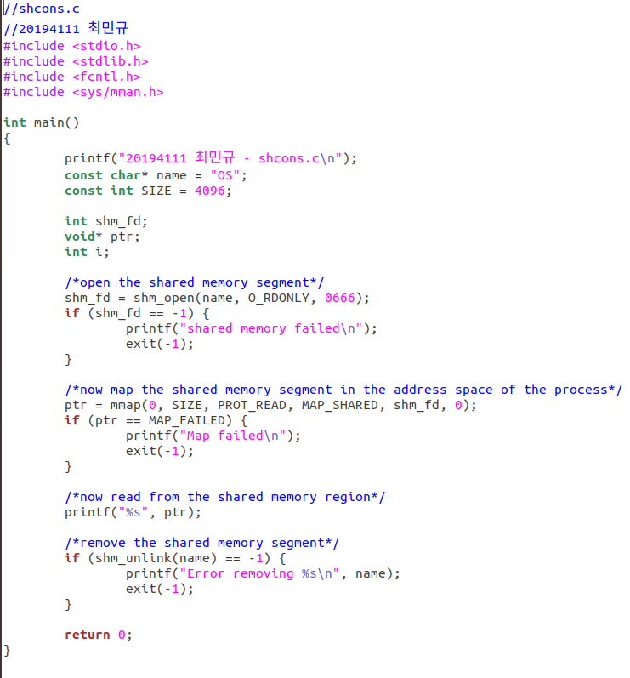
20194111최민규 운영체제
SUB TITLE :// 1. 소스 코드 작성 – shcons.c
공유 메모리에 있는 내용을 읽어 출력
헤더 파일 추가
<stdio.h> :기본 입, 출력을 담당
<stdlib.h> :유틸리티 함수 담당
(동적 메모리, 난수, 시스템 호출 등)
<fcntl.h> : 파일 제어 담당
<sys/mman.h>: 메모리 매핑 함수 담당.
각 변수 선언 내용은 이전 파일 설명과 같으므로 생략
공유 메모리를 제거
(공유 메모리 제거 도중 에러 발생 시 에러를 출력하고 return -1;.)
“OS”라는 이름의 공유 메모리를 읽기 전용으로 open.
공유 메모리를 open하는데 실패하면 오류를 출력하고
return -1.
“OS”라는 이름의 공유 메모리를 읽기 전용으로 open.
공유 메모리를 open하는데 실패하면 오류를 출력하고
return -1.
shcons.c를 위와 같이 작성.

Slide 5



20194111최민규 운영체제
SUB TITLE :// 1. shprod.c <-> shcons.c 동작 분석
① 공유 메모리 생성
두 프로그램의 동작을 간단히 도식화해서 나타내자면 다음과 같다.
shprod.c 프로그램에서 공유 메모리 공간을 만들고, 문자열을 메모리에 입력한 뒤 shcons.c에서 문자열들을 꺼내 화면에 출력하고 공유 메모리를 제거한다.
shprod.c
②
“Hello”
“Soonchunhyang”
“Computer Engineering and Science!”
문자열 입력
공유메모리
“OS”
4096 bytes
④ 공유 메모리 공간 삭제
“Hello”
“Soonchunhyang”
“Computer Engineering
and Science!”
shcons.c
③
“Hello”
“Soonchunhyang”
“Computer Engineering and Science!”
문자열 읽어 모니터에 출력

Slide 6
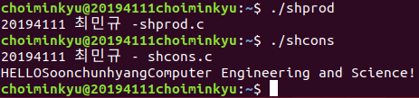
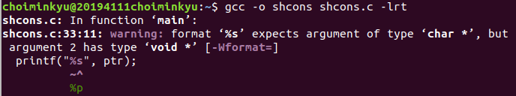
20194111최민규 운영체제
SUB TITLE :// 1. 컴파일 및 실행 – shprod.c, shcons.c
* POSIX 리얼타임 라이브러리를 링크
공유 메모리 생성하고 문자열 입력
shprod.c를 위와 같이 작성.
공유메모리
“OS”
4096 bytes
공유 메모리를 읽기 모드로 열고
문자열 가져와 출력 후 공유 메모리 삭제.

Slide 7
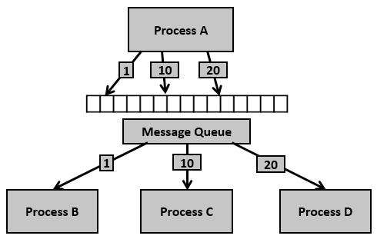
20194111최민규 운영체제
SUB TITLE :// 2. 리눅스 메시지 큐 이용하기 – 메시지 큐의 기본 개념
각각의 프로세스가 큐에 메시지를 보내고, 다른 프로세스가 그 메시지를 받는 방식으로 작동
KEY값을 통해 프로세스를 식별.
데이터의 양이 작고 우선순위가 있을 때 가장 적합한 방법 중 하나.
멀티 프로세스/쓰레드를 사용하는 프로그램에서 자주 사용
IFC KEY
IFC KEY
참고자료
https://velog.io/@palinyee12

Slide 8
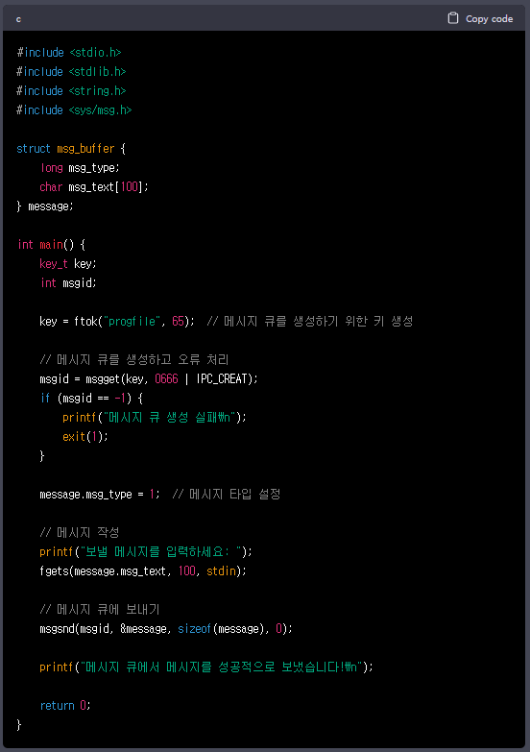

20194111최민규 운영체제
SUB TITLE :// 2. 리눅스 메시지 큐 이용하기 – msgsnd.c (Feat. chat GPT)
메시지 타입을 1로 설정
보낼 메시지 입력
메시지 타입,
실제 메시지 데이터를 할당할 메시지 버퍼 구조체
msg_buffer를 정의하고
구조체 변수 message를 선언.
메시지 전송.
키 값과 메시지 아이디를 할당할 변수
리눅스의 ‘메시지 큐’ 기능을 활용해 메시지를
송,수신하는 C프로그램을 chat GPT를 통해 작성.
-내용을 직접 이해해보기로 하였다.
-메시지큐를 읽고 쓰기 모드로 생성하고
식별자(id)를 msgid에 할당.
-메시지 큐를 생성하지 못한 경우
오류를 출력하고 처리.

Slide 9
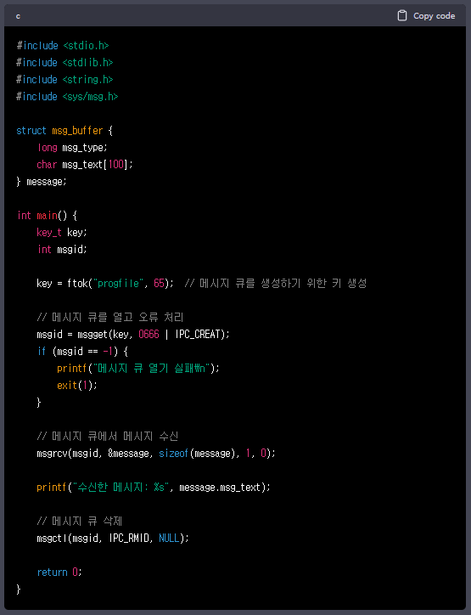
20194111최민규 운영체제
SUB TITLE :// 2. 리눅스 메시지 큐 이용하기 – msgrcv.c (Feat. chat GPT)
-메시지 수신 및
받은 메시지 출력
-메시지 큐 삭제.
-메시지큐를 키 값을 통해 open (IPC_CREAT 함수는 식별자에 해당하는
메시지 큐가 이미 존재하면 생성이 아니라 open)
-메시지 큐를 생성하지 못한 경우
오류를 출력하고 처리.

